Slide 1
FUNDAMENTOS SOBRE FRAMEWORKS E FERRAMENTAS
Progressive Web Apps – Cap. 2
Matheus Silva de Arruda Câmara Luciano Sizillio Daniel Victor

Slide 2
Sumário
Slide 3 - Fundamentos de React
Slide 4 – Por quê React
Slide 5 – Pilares de React
Slide 6 – JSX
Slide 7 – Virtual DOM
Slide 8 e 9 – Pure.css
Slide 10 - Nginx

Slide 3
Fundamenetos de React
Porque escolhemos tal framework? -Depende do projeto
PWA
SPA
Mobile-first e para PC's
Ciclos de vida pequenos com alta manutibilidade
Forks (bifurcações) da comunidade no GitHub
Outras características já apresentadas...

Slide 4

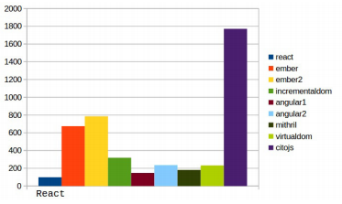
Por que o React possui o que queremos?
É popular e crescente
Fácil de aprender
One-way binding (functions)
Componentes
Os arquivos do React, componentes e tags são pequenos (menor tempo de carregamento)
API's
DOM :

Slide 5
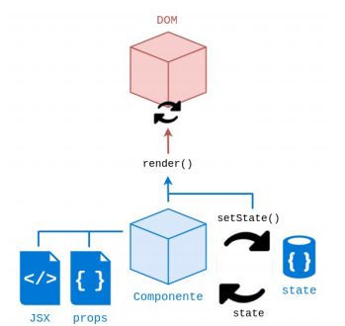
Pilares do React
DOM
-Render()
-Componentes : Classes

Slide 6
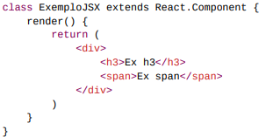
JSX
É a maneira sintática como o React renderiza seus componentes
Facilita o uso de HTML
Facilita a manutenção
Mistura HTML e JS

Slide 7
Virtual DOM e porque é tão útil
Acelera a resposta da página nas tags às requisições feitas pelo usuário
Fazer fluxo!!!

Slide 8
Pure.css
No React, cada componente tem todo o css necessário para a sua existência e uso
A ideia seria "inline por componente", porém...

Slide 9
Pure.css
Popular
Bonito
Pequeno! (17 kb)

Slide 10
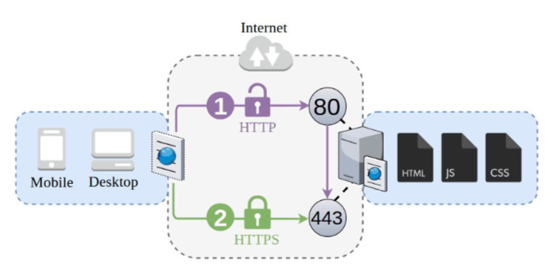
nginx
https://nginx.org

Slide 11
Obrigado! Perguntas?
Obrigado pela sua atenção!

